Slide 1
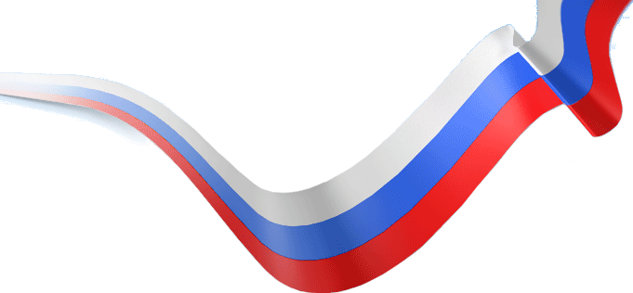
«Россия –
Родина моя!»
МБОУ гимназия №1
Рыжкова С.В.

Slide 2
Государственными символами страны являются:
ГЕРБ
ФЛАГ
ГИМН

Slide 3
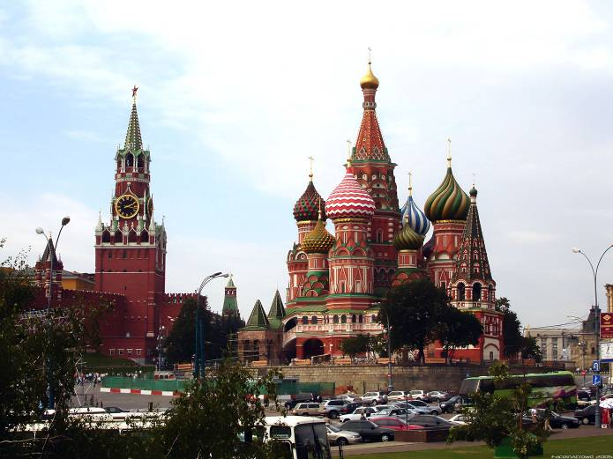
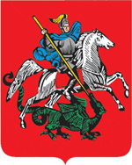
Москва
Москва – это Красная площадь.
Москва – это башни Кремля.
Москва – это сердце России,
Которое любит тебя.

Slide 4
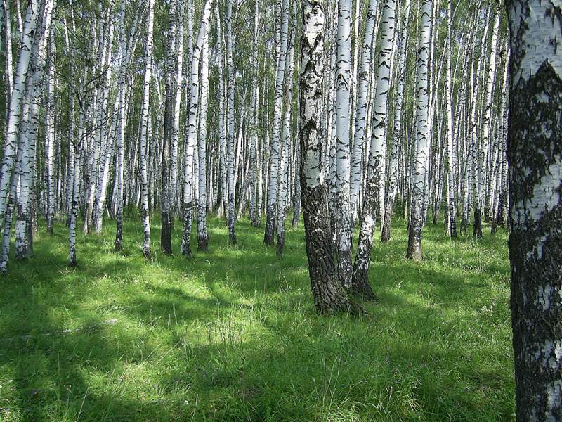
Россия –
страна берёз

Slide 5
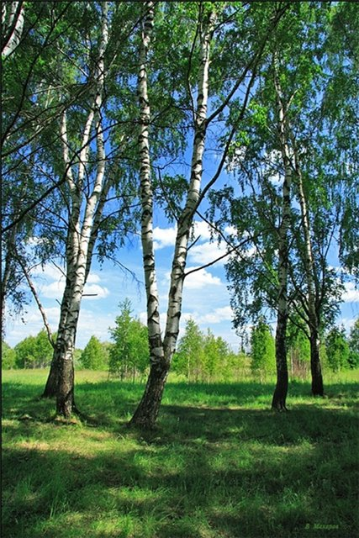
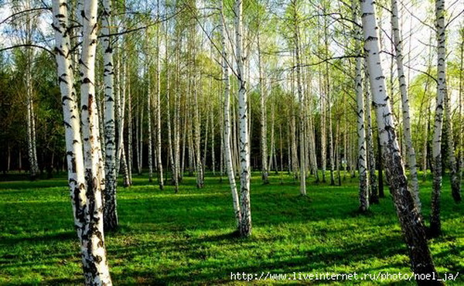
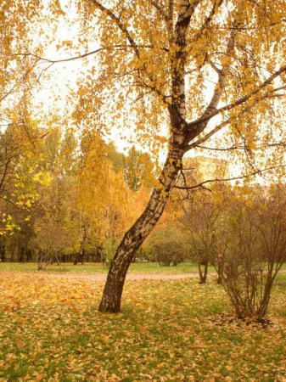
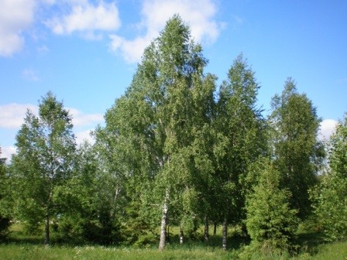

Slide 6
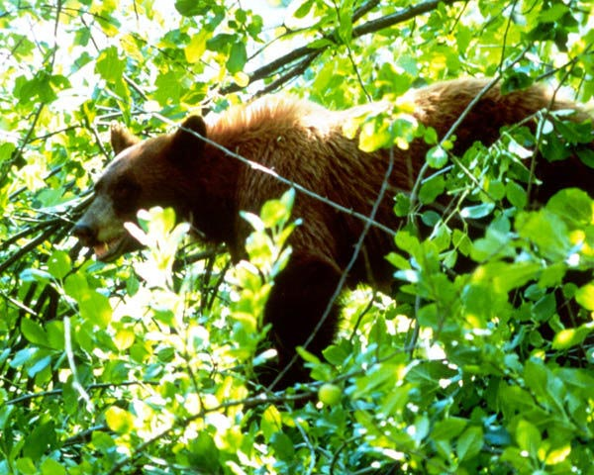
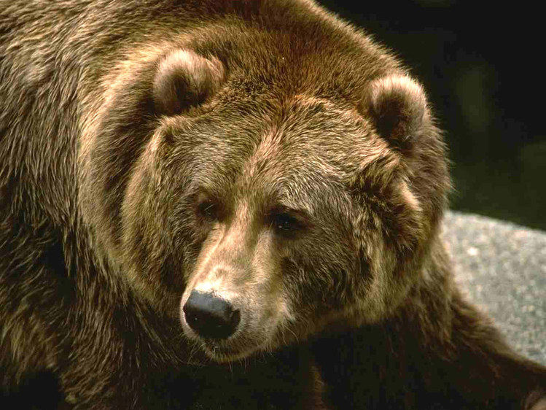
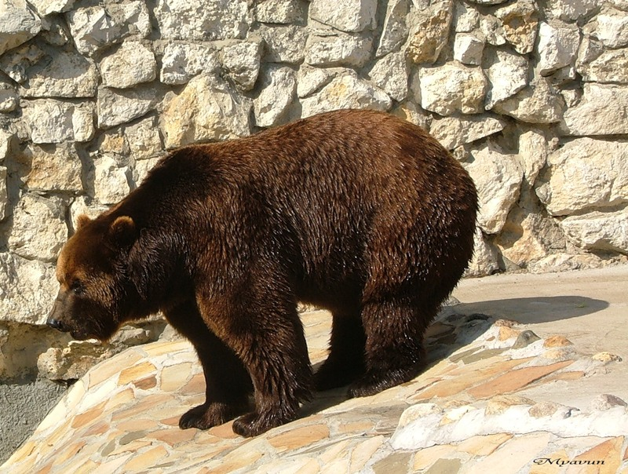

Slide 7
Какая страна считается родиной матрёшки?

Slide 8
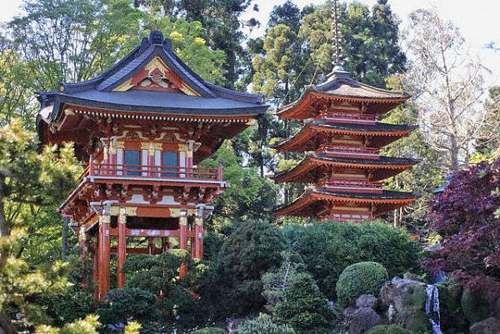
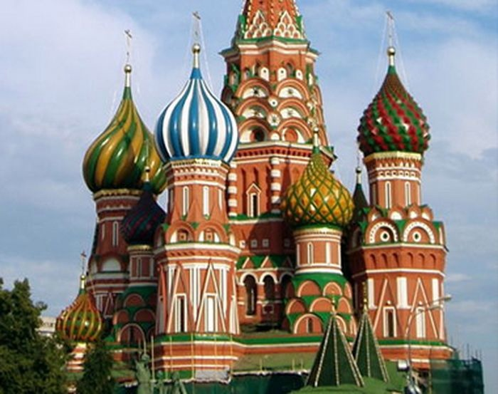
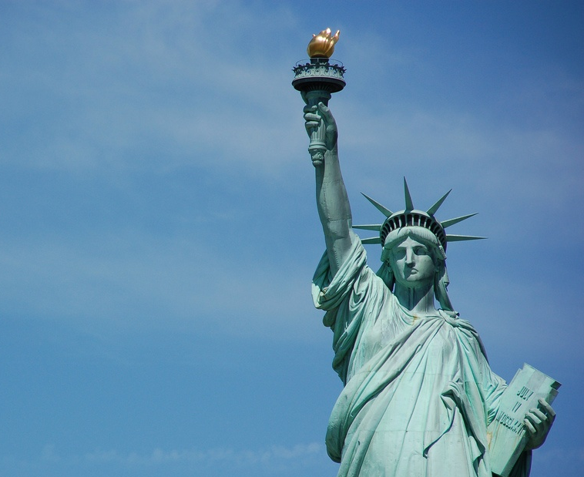
Япония
Россия
Америка

Slide 9
Что держала в руках самая первая матрешка?

Slide 10
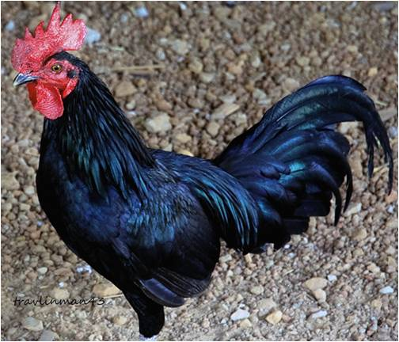
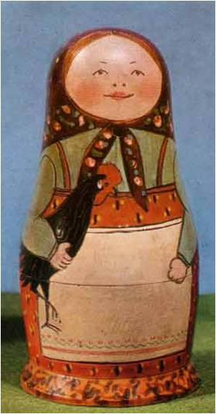
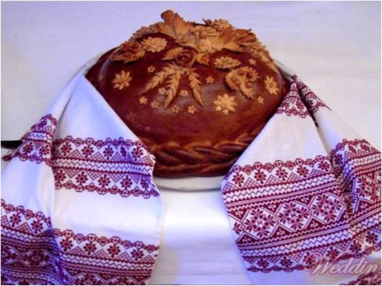
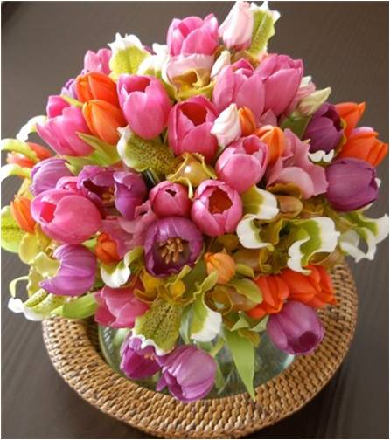
1
2
3

Slide 11
Кто является прообразом
первой русской матрешки?

Slide 12
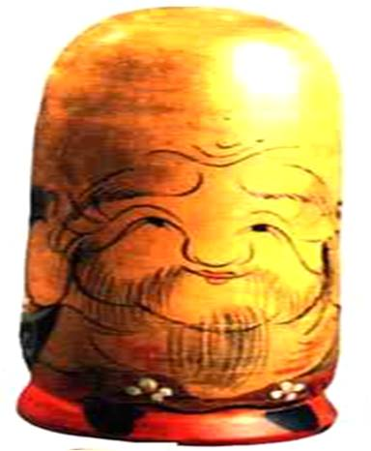
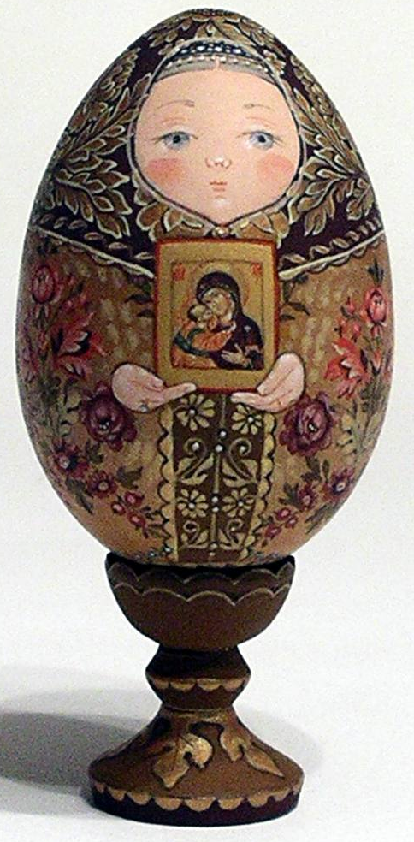
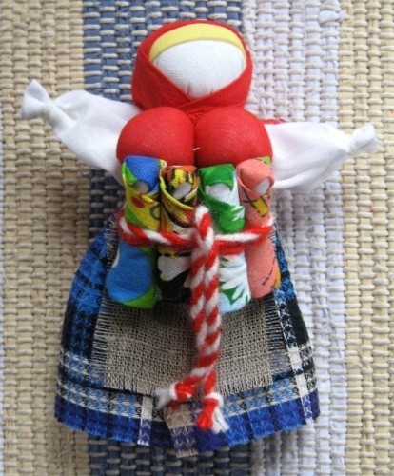
1 2 3

Slide 13
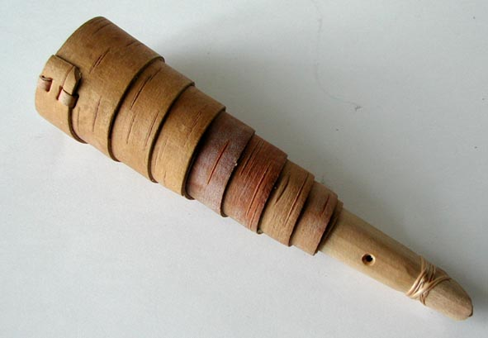
Рожок

Slide 14
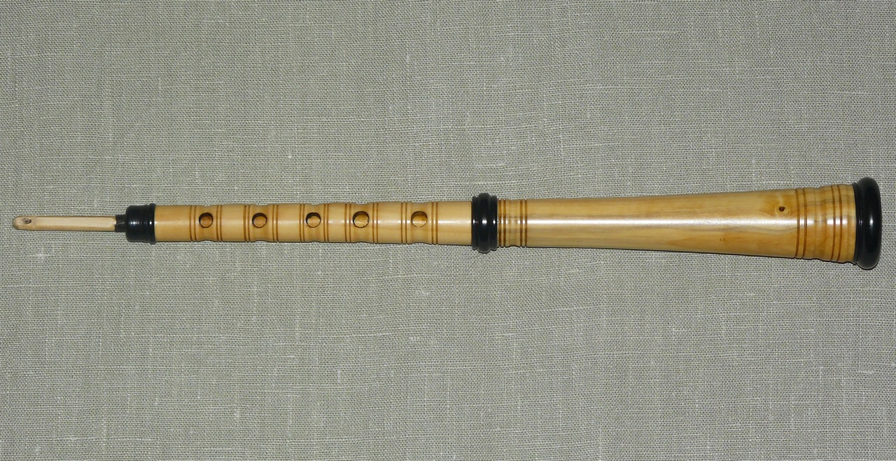
Жалейка

Slide 15
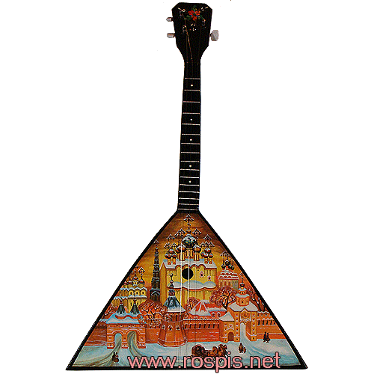

Slide 16
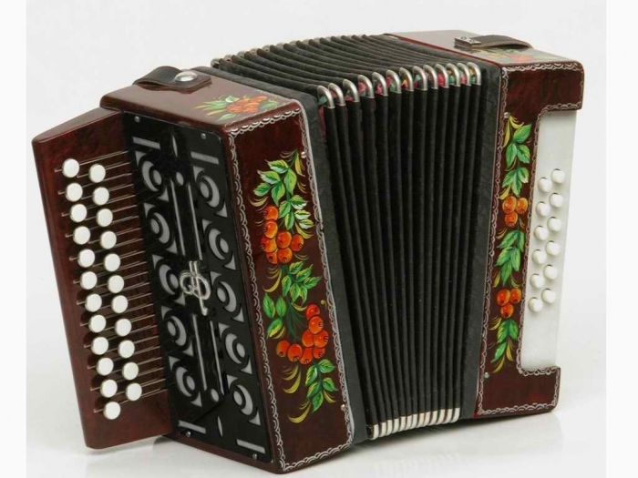
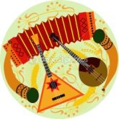

Slide 17
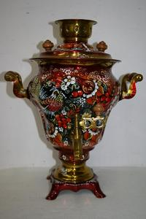
Самовар

Slide 18
Игра «Собери пословицы» Для Родины своей рад своей воронушке. Родина – мать, соловей без песни. На чужой сторонушке ни сил, ни жизни не жалей. Человек без Родины - чужая сторона – мачеха. Всякому мила своя сторона.

